Slide 1

En breve iniciamos

Slide 2

Web App para la gestión de recursos para la fundación protectora de animales y medio ambiente mi mejor amigo.

Slide 3
Descripción del proyecto Este proyecto consiste en el desarrollo de una plataforma web para las fundaciones de animales de Norte de Santander, Colombia. La plataforma servirá como un portal centralizado para mejorar la visibilidad de estas organizaciones y sus actividades, facilitando la conexión con la comunidad. Ofrecerá secciones dedicadas para donaciones, adopciones y apadrinamiento de animales, brindando a los usuarios la posibilidad de conocer las historias de los animales rescatados y cómo pueden contribuir a su bienestar. La plataforma buscará atraer a más donantes, adoptantes responsables, ayudando así a las fundaciones a obtener los recursos necesarios para continuar con su labor de rescate y cuidado de animales en situación de calle.

Slide 4
Problema
La fundación protectora de animales y medio ambiente "Mi Mejor Amigo" enfrenta serios desafíos en la gestión de sus recursos y en la promoción de sus actividades. Actualmente, la organización carece de herramientas tecnológicas que permitan centralizar y organizar eficientemente los procesos de adopción, apadrinamiento y donación. Esto genera una gestión fragmentada, ineficaz y dependiente de métodos manuales, lo que ocasiona errores, pérdida de tiempo y dificultades para llevar un control adecuado de los recursos disponibles.
Además, la visibilidad de los animales en adopción y apadrinamiento es limitada, lo que reduce significativamente las oportunidades de encontrar hogares responsables o padrinos comprometidos. La falta de alcance digital también afecta las donaciones, dificultando la recaudación de fondos y la obtención de recursos esenciales para el bienestar de los animales.
Como resultado, la sobrepoblación animal en la región sigue en aumento, mientras que las capacidades operativas de la fundación están al límite. Sin una solución tecnológica que permita integrar y optimizar estos procesos, la misión de la fundación de proteger y mejorar la calidad de vida de los animales está en riesgo, limitando su impacto positivo en la comunidad y en el medio ambiente.

Slide 5
Objetivo general: Desarrollar una aplicación web que facilite la gestión del apadrinamiento, adopciones y donaciones para la fundación protectora de animales y medio ambiente Mi Mejor Amigo, incorporando estrategias de gamificación que fomenten la responsabilidad y el compromiso de los usuarios hacia el bienestar animal.

Slide 6
Objetivos específicos:
Diseñar e implementar un sistema que permita a los usuarios visualizar y gestionar un catálogo interactivo de animales disponibles para adopción y apadrinamiento, proporcionando información detallada y actualizada.
Incorporar indicadores de cuidado (alimentación, medicamentos y limpieza) como parte de una estrategia de gamificación que incentive a los padrinos a participar activamente en el bienestar de los animales.
Alojar la aplicación en un entorno en la nube para garantizar su disponibilidad, accesibilidad y escalabilidad, utilizando servicios como Railway o una plataforma similar que permita la gestión eficiente del despliegue y las actualizaciones.

Slide 7
Alcance
Solidarity Nest es una aplicación web diseñada para gestionar el apadrinamiento, adopción y donaciones en fundaciones protectoras de animales. El alcance incluye:
1. Gestión de apadrinamientos: Los usuarios podrán seleccionar animales para apadrinar, monitoreando indicadores como alimentación, medicamentos y limpieza a través de una interfaz amigable.
2.Catálogo de adopciones: Se mostrará un catálogo dinámico de animales disponibles para adopción, con detalles relevantes.
3.Donaciones: Aunque aún no implementado, se prevé incorporar módulos para gestionar donaciones monetarias y en especie de forma eficiente.
4.Gamificación: Incentivar el compromiso de los padrinos mediante estrategias de gamificación que permitan una experiencia más inmersiva y motivadora.
5.Accesibilidad: Acceso a la plataforma desde cualquier dispositivo con conexión a internet, garantizando disponibilidad mediante el alojamiento en la nube.

Slide 8
Riesgos
Riesgos que se pueden presentar en el desarrollo de la aplicación.
Errores en el Frontend o en el Backend que causen errores al registrar adopciones, apadrinamientos o donaciones.
Mitigación: Implementar pruebas unitarias y de integración para detectar y corregir errores antes del despliegue.
Compatibilidad de navegadores. La aplicación puede no funcionar correctamente en algunos navegadores.
Riesgos relacionados con los usuarios:
Resistencia al cambio: Voluntarios o empleados de la fundación pueden resistirse a cambiar los métodos tradicionales por la aplicación.
Riesgos financieros:
Costos inesperados: Incrementos en costos de servicios en la nube (Como Railway) o licencias de Software necesarias.

Slide 9
RESTRICCIONES
Recursos financieros limitados: La implementación completa depende de recursos disponibles del desarrollador y de la fundación.
Compatibilidad tecnológica: La aplicación debe ser compatible con navegadores web modernos y dispositivos móviles.
Alcance inicial: La funcionalidad de donaciones será limitada debido a que no se ha llegado a un acuerdo de implementar pasarelas de pagos.

Slide 10
Impacto Social
La aplicación "Solidarity Nest" mejorará la visibilidad de los animales en adopción y apadrinamiento, facilitando que encuentren hogares responsables y padrinos comprometidos. Además, fomentará una mayor conciencia sobre la tenencia responsable de mascotas y el cuidado del medio ambiente, movilizando a la comunidad a participar activamente en el bienestar animal.

Slide 11
Impacto Económico
La digitalización de los procesos optimizará los recursos de la fundación, reduciendo costos operativos y mejorando la eficiencia. A través de un mayor alcance digital, se incrementarán las oportunidades de donaciones y colaboraciones, asegurando una mayor sostenibilidad económica para la fundación.

Slide 12
Impacto Tecnológico
La implementación de la aplicación representará un avance tecnológico para la fundación, permitiendo la centralización de datos y la optimización de los procesos de gestión. Además, el uso de la nube garantizará accesibilidad, escalabilidad y seguridad, facilitando el crecimiento de la fundación y su impacto en la comunidad.

Slide 16
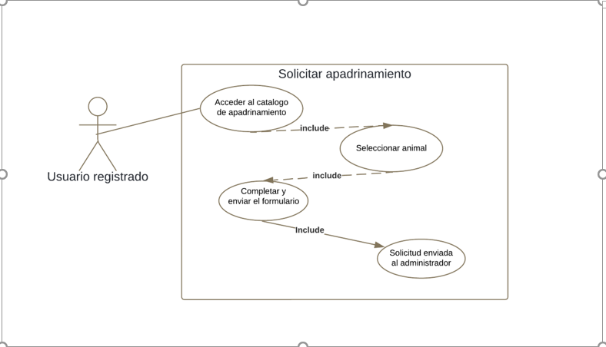

Slide 18
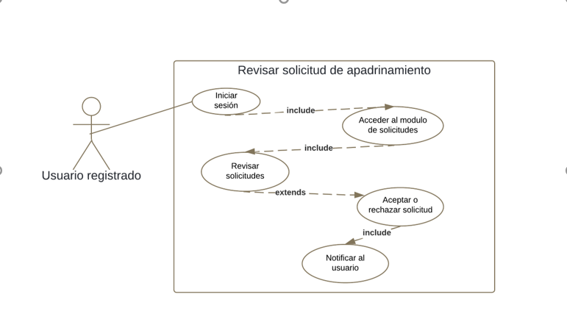

Slide 19
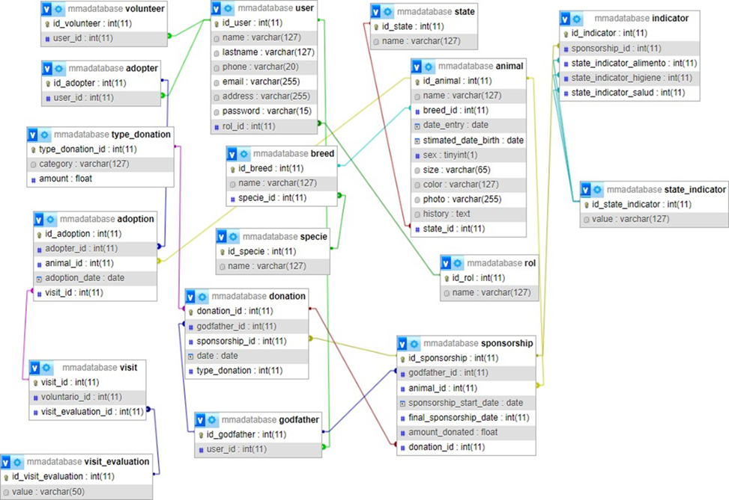
Modelo Entidad Relación

